Slide 1
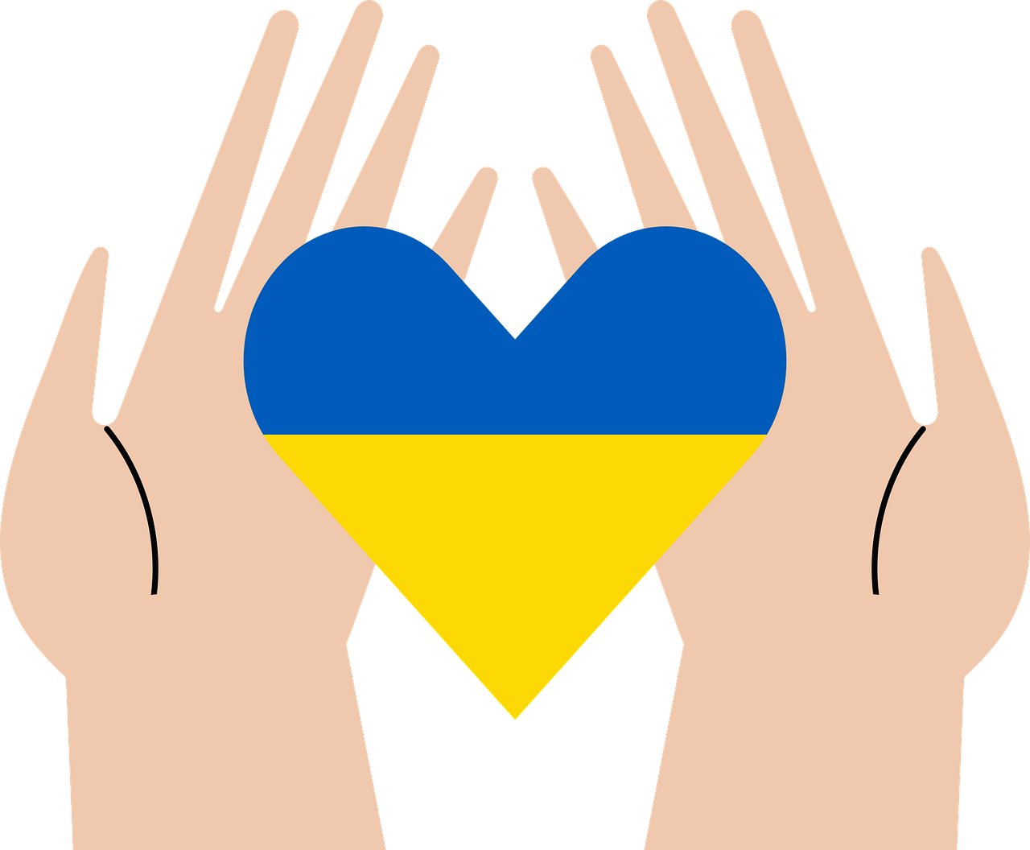
ТВОЯ БЕЗПЕКА ПІД ЧАС ВОЄННОГО СТАНУ

Slide 2
Воєнний стан - це особливий правовий режим, що вводиться в Україні або в окремих її місцевостях у разі збройної агресії чи загрози нападу, небезпеки державній незалежності України, її територіальній цілісності та передбачає надання відповідним органам державної влади, військовому командуванню, військовим адміністраціям та органам місцевого самоврядування повноважень, необхідних для відвернення загрози, відсічі збройної агресії та забезпечення національної безпеки, усунення загрози небезпеки державній незалежності України, її територіальній цілісності, а також тимчасове, зумовлене загрозою, обмеження конституційних прав і свобод людини і громадянина та прав і законних інтересів юридичних осіб із зазначенням строку дії цих обмежень.

Slide 3
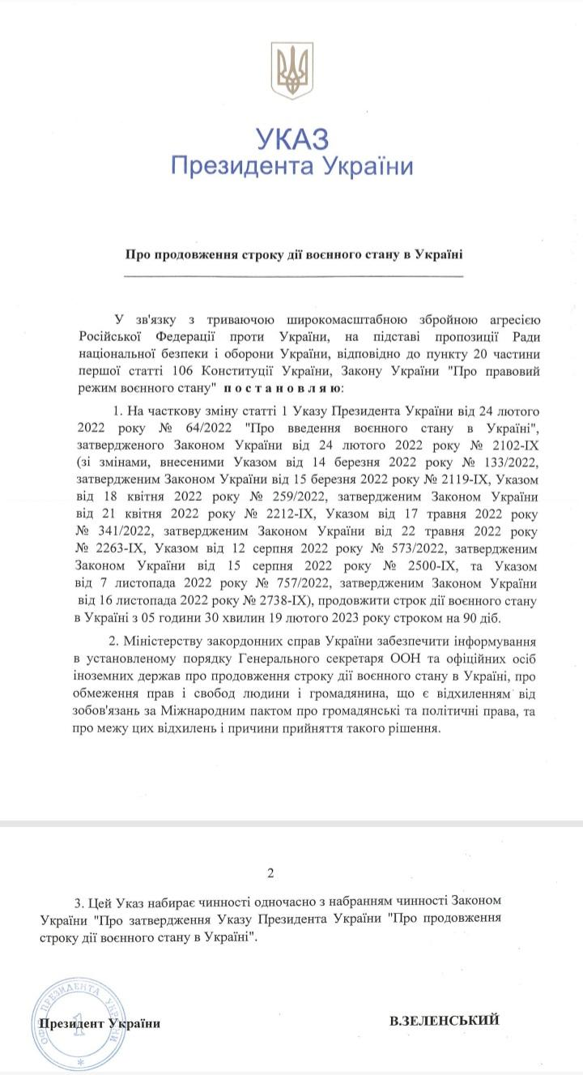
24 лютого 2022 року у зв'язку з військовою агресією російської федерації проти України Указом Президента України № 64/2022 введено воєнний стан із 05 години 30 хвилин 24 лютого 2022 року строком на 30 діб.
Строк дії воєнного стану в Україні продовжувався Указами Президента України і наразі продовжений з 05 години 30 хвилин 12 серпня 2024 року строком на 90 діб. Указ Президента України № 469/2024.

Slide 4
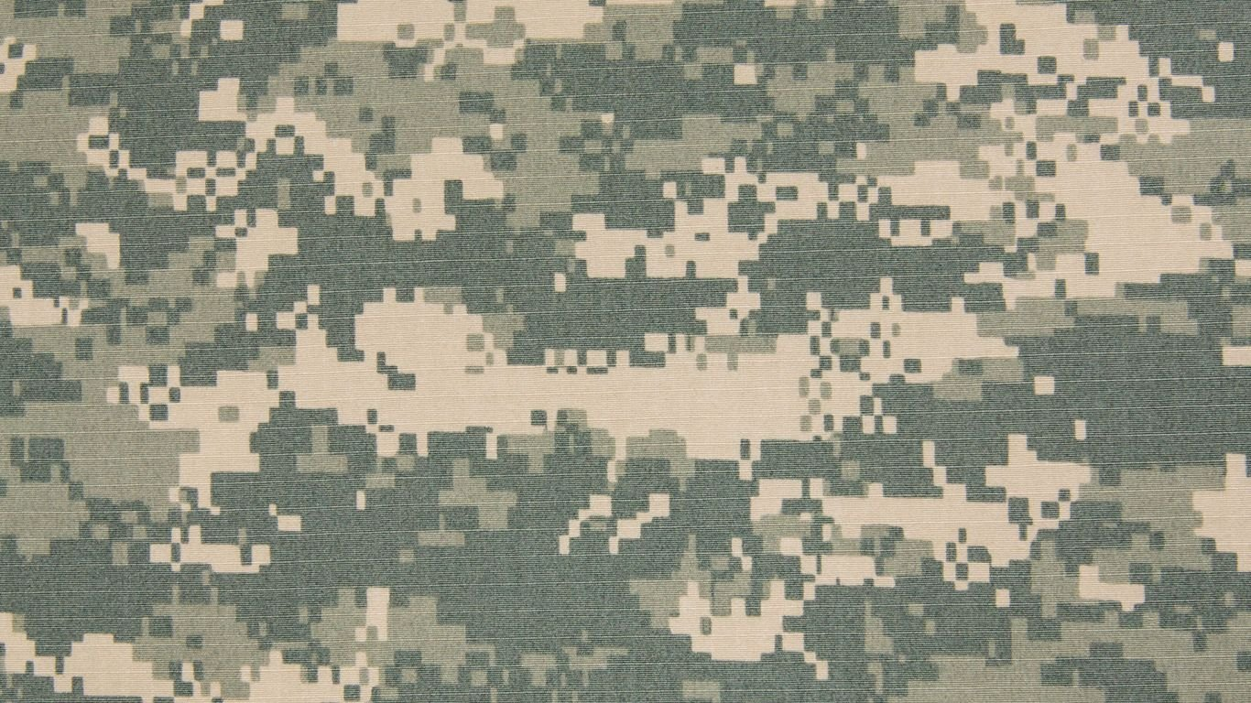
Не вживаємо: | Вживаємо:
24 лютого почалася війна відбувся напад на Україну | війна росії проти України почалася ще у 2014 році. Тому для подій 2022 року експерти радять такі формулювання: 24 лютого 2022 року почався новий етап війни або почалося повномасштабне російське вторгнення

Slide 5
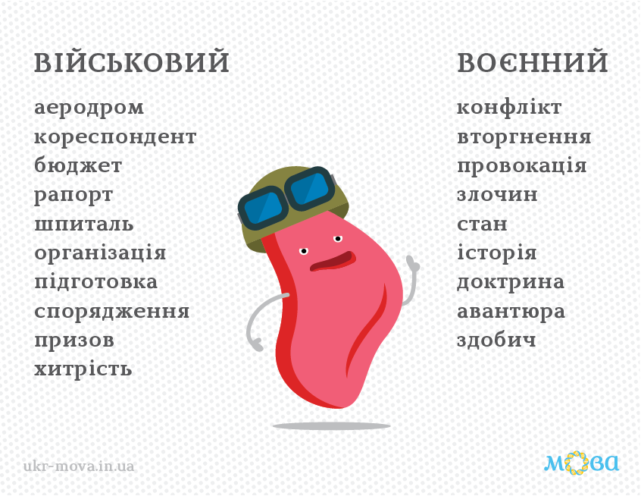
Військовий — той, що пов’язаний із військом:
військова служба,
військовий квиток,
військовий обов’язок.
Воєнний — той, що пов’язаний із війною, тому:
воєнний стан,
воєнні дії,
воєнні злочини,
воєнні роки.

Slide 6
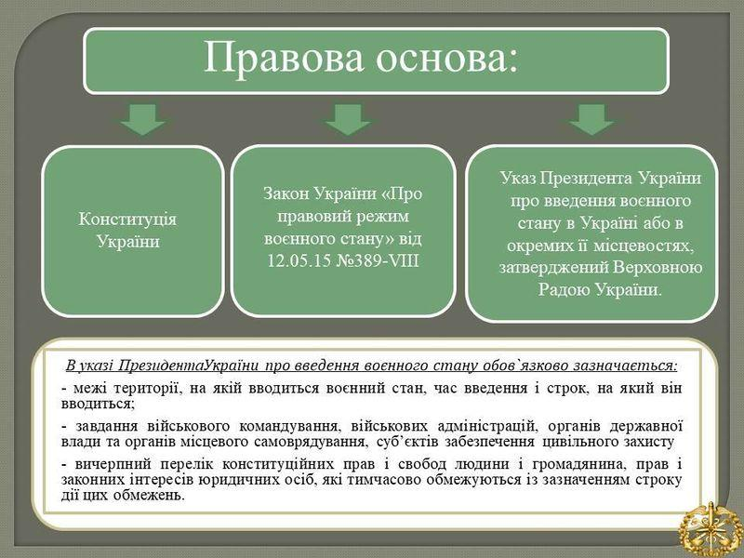

Slide 7
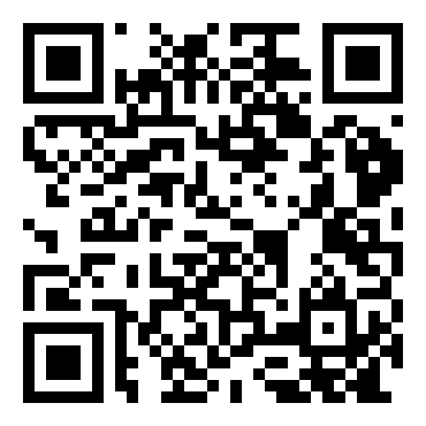

Скануйте QR-код та пройдіть тест

Slide 8


1. Інформаційна гігієна під час війни
Інформаційна гігієна - це комплекс знань і навичок, які мінімізують негативний вплив потоків інформації на психічне та фізичне здоров’я окремої людини, а також на соціальне благополуччя суспільства. Як і звичайна гігієна, інфогігієна має стати хорошою звичкою, що змінює життя на краще.
Згідно з роз’ясненням Держспецзв’язку
    приблизно 80% розвідувальної інформації ворог отримує внаслідок публікацій з відкритих джерел. Адже саме ці дані дозволяють ворогам коригувати свій вогонь та робити його точнішим

Slide 9
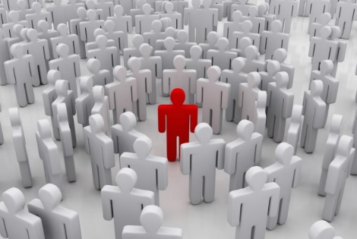

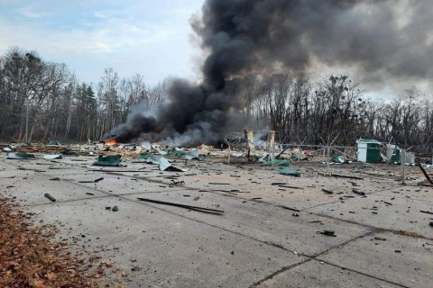
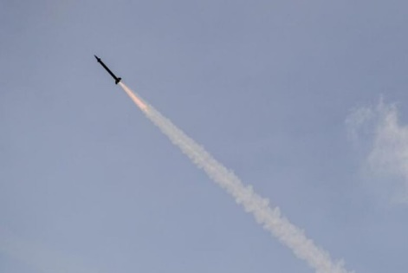
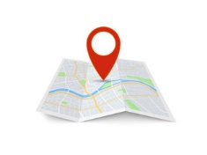
ПРАВИЛА ПУБЛІКАЦІЇ ІНФОРМАЦІЇ В ІНТЕРНЕТІ ЩОДО БУДЬ-ЯКИХ ОФЛАЙН-РИЗИКІВ
не розміщувати у своїх акаунтах інформацію про скупчення великої кількості людей
не поширювати фото/відео матеріали місцевості, де відбувався ворожий обстріл або місце, де впав снаряд
не розповсюджувати відео з напрямками польотів ракет над вашою територією
не вказувати точні координати та геолокацію місць, де відбувалися бойові дії

Slide 10
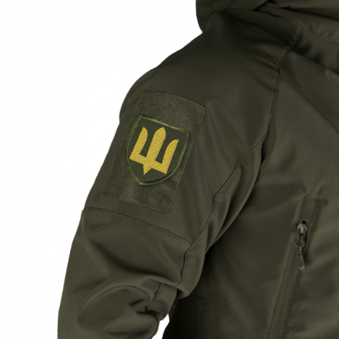
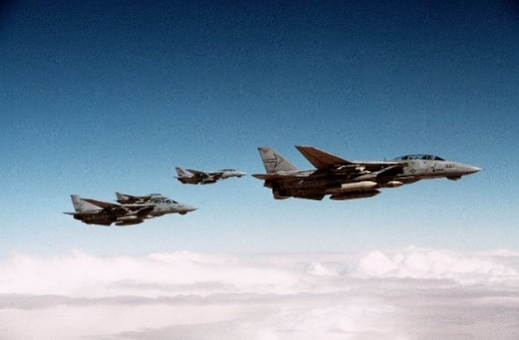
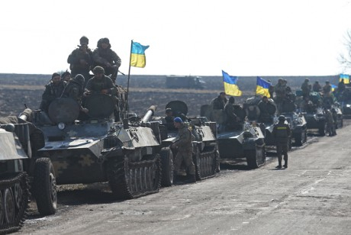
не поширювати фото/відео з українськими військовими, а також знаками їх відмінності: шевронами, погонами, пов’язками на руці, знаками на техніці
не демонструвати роботу українських військових (ППО, артилерії, авіації)
не публікувати матеріали фото/відео формату з пересуванням військової техніки Збройних Сил України та місцями їх дислокації
За розповсюдження інформації про переміщення, розташування та рух ЗСУ - передбачено КРИМІНАЛЬНУ ВІДПОВІДАЛЬНІСТЬ (ст. 114 ч, 2), якщо ця інформація не була опублікована у відкритому доступі.

Slide 11







ЯКУ ІНФОРМАЦІЮ МОЖНА ПОШИРЮВАТИ?
верифіковані дані офіційних джерел та речників державних установ та військових адміністрацій (Офіс Президента України, офіційні речники та сайти СБУ, ГУР, ДСНС, Кабінет Міністрів, МВС, Національна поліція, Державна прикордонна служба);
розвінчуйте фейки (перевіряйте публікації з різних джерел та критично оцінюйте те, що читаєте).

Slide 12
Інформаційно-психологічна операція (ІПcО) - комплекс заходів з поширення спеціально підготовленої інформації задля впливу на емоції, почуття, поведінку людей, сформувавши таким чином громадську думку у потрібному руслі.
До елементів ІПСО відносяться:
дезінформація,
пропаганда,
перебільшення певної інформації або применшення іншої,
диверсії в тилу,
кібератаки.
Правила інфогігієни під час війни
(перегляд відео з курсу «Інформаційна гігієна під час війни» на платформі Prometheus)
https://apps.prometheus.org.ua/learning/course/course-v1:Prometheus+IHWAR101+2022_T2/block-v1:Prometheus+IHWAR101+2022_T2+type@sequential+block@167acd3c79ad4872a51e20a1f046ebf7/block-v1:Prom
etheus+IHWAR101+2022_T2+type@vertical+block@19e682cb1b28442c8371237db72897bf

Slide 13
Запитання для перевірки
Це те, що я хочу почути (бажання чи страх)?
Хто це сказав?
Цю інформацію підтвердили офіційні джерела?
Ця інформація є у медіа з білого списку?
Якщо інформації ніде немає, чому людина це поширює?

Slide 14
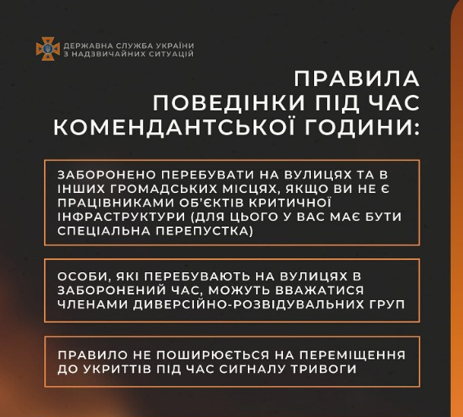
2. Правила безпеки під час війни
Комендантська година – це заборона перебування у певний період доби на вулицях та в інших громадських місцях без спеціально виданих перепусток і посвідчень.

Slide 15

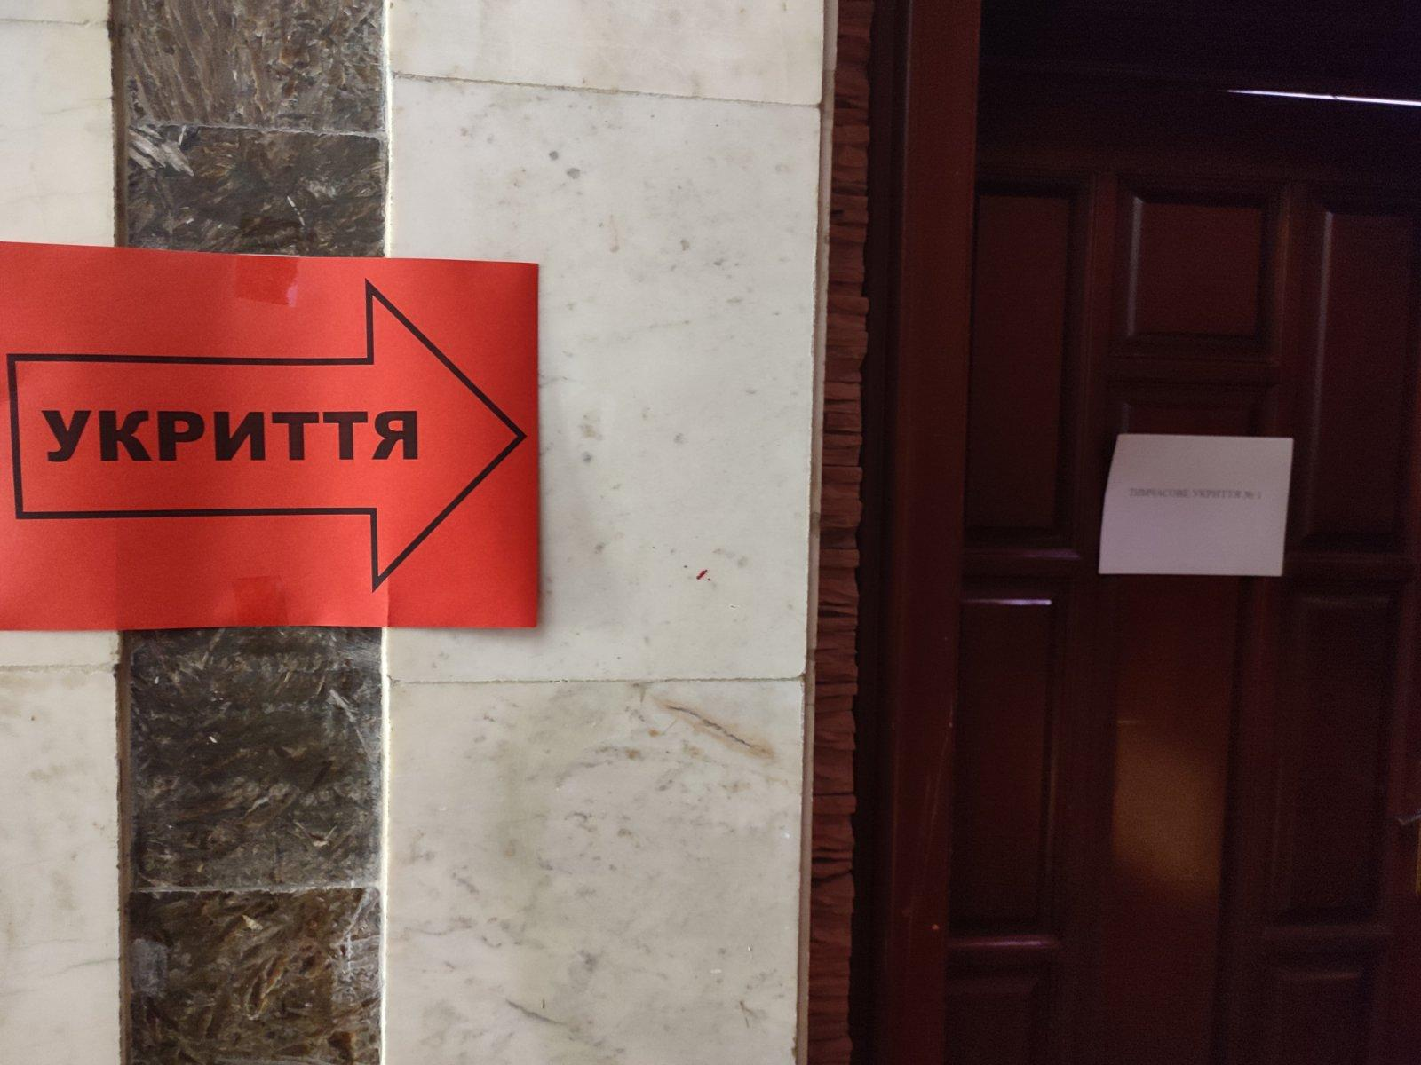
ПРАВИЛА ПОВЕДІНКИ ПІД ЧАС ПОВІТРЯНОЇ ТРИВОГИ
Повітряна тривога застала
у навчальному закладі
1. Зберігайте спокій.
2. Слухайте інструкції викладача та виконуйте їх.
3. Візьміть свої речі.
4. Якщо хтось загубився, то повідомте
про це викладача.
5. Спокійно прямуйте до укриття разом з іншими студентами та викладачем.
6. Чекайте на подальші інструкції.

Slide 16
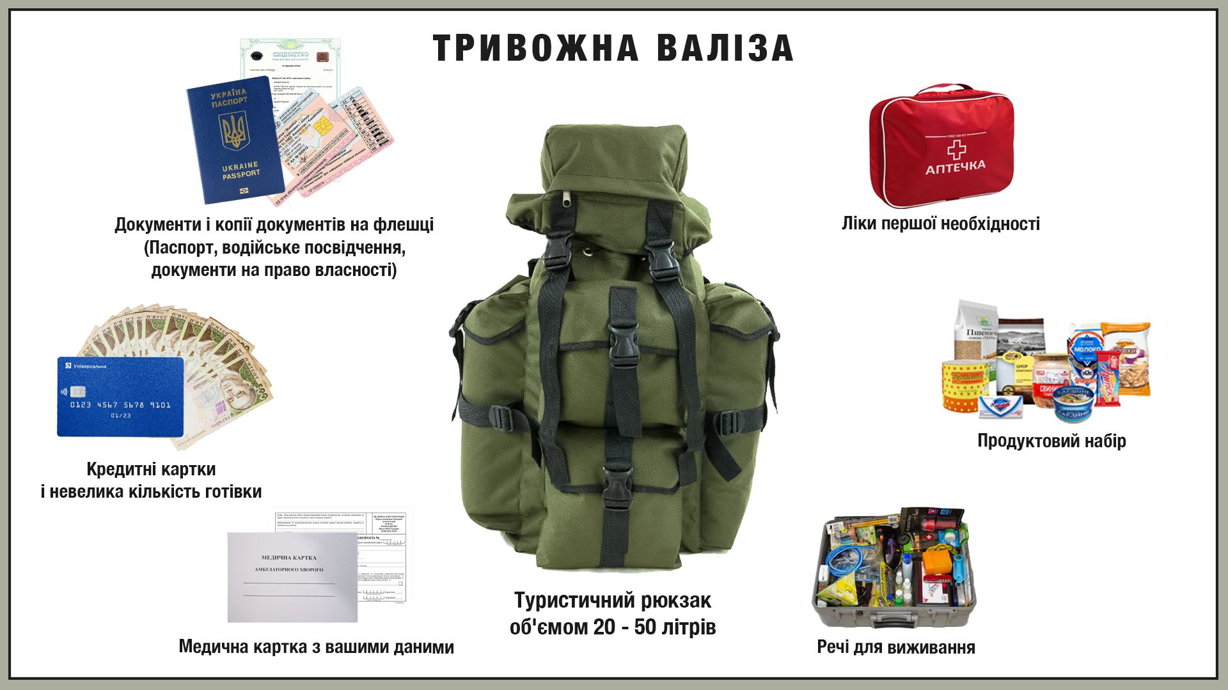
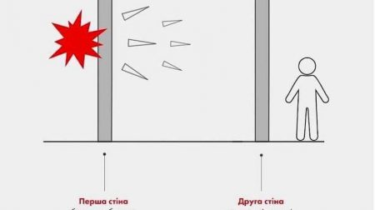
Повітряна тривога застала
вдома чи на вулиці
Прямуйте до найближчого укриття чи сховища.
Вдома за можливості вимкніть електроприлади, закрийте вікна, візьміть “тривожну валізу”.
Якщо немає фізичної можливості перейти до укриття, то можна використати “правило двох стін”: під час тривоги людину повинно відділяти щонайменше 2 стіни з кожної сторони, бо якщо одна з них зруйнується від удару, то інша візьме на себе уламки стіни, віконного скла тощо.

Slide 17

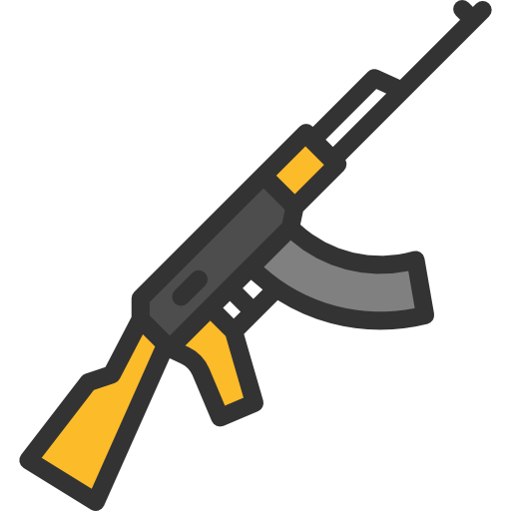
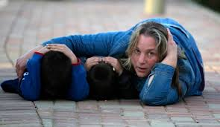
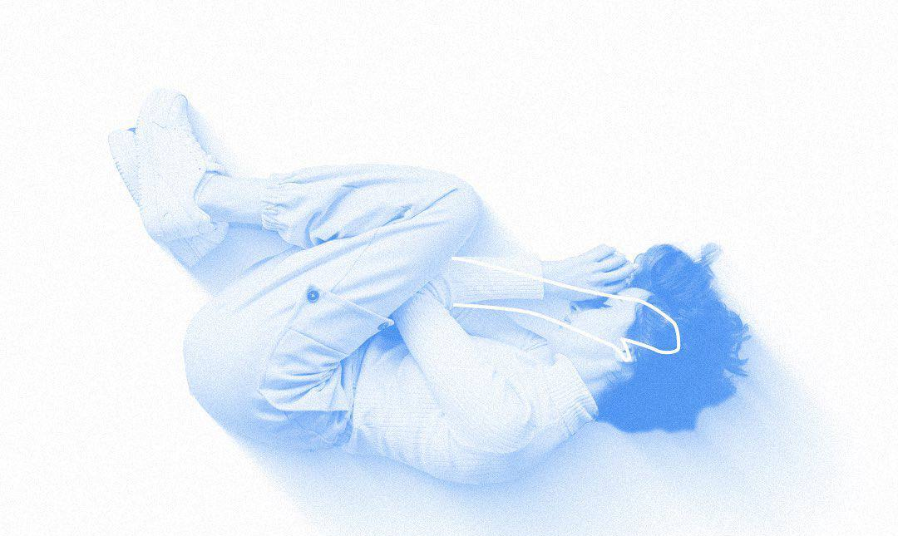
ПРАВИЛА ПОВЕДІНКИ ПІД ЧАС ОБСТРІЛІВ
У разі раптового обстрілу та відсутності поблизу споруд цивільного захисту, сховища і укриття − ляжте на землю головою в бік, протилежний вибухам. Голову слід прикрити руками (за наявності для прикриття голови використовувати сумку або інші речі).
Якщо почули стрілянину, негайно перейдіть у приміщення без вікон або скористайтесь правилом двох стін. Коли це неможливо, варто лягти в позу ембріона, згрупуватись. Розвернутись ногами в бік стрілянини, прикривши голову руками та відкрити рот.
ВІДЕО: https://www.youtube.com/watch?v=tQrE5SyEKCo

Slide 18






ПРАВИЛА ПОВЕДІНКИ У РАЗІ РАДІАЦІЙНО-ХІМІЧНОЇ ЗАГРОЗИ
слідкуйте за офіційними повідомленнями влади;
використовуйте засоби захисту органів дихання (протигаз, респіратор, маска чи звичайна тканина);
рухайтеся перпендикулярно напрямку вітру;
перебувайте в приміщенні та герметизуйте його;
знезаразьте себе - позбудьтеся одягу у якому були під час загрози та вимийте з милом відкриті частини тіла. За можливості прийміть душ;
харчуйтеся продуктами із закритої, герметичної тари та пийте бутильовану воду.
ВІДЕО: https://dsns.gov.ua/uk/abetka-bezpeki-1/nebezpeki-texnogennogo-xarakteru/ximicna-nebezpeka

Slide 19



ПЕРША ПСИХОЛОГІЧНА ДОПОМОГА
СПОСТЕРІГАЙ
СЛУХАЙ
СПРЯМОВУЙ
залишайтесь поруч з постраждалим
активно слухайте, поважайте почуття іншого
проявіть турботу та надайте практичну допомогу (зв’язатися з кимось, хто може побути з постраждалим, відвезти людину до пункту надання допомоги), але в межах відповідальності за ситуацію, яка Вам здається доречною

Slide 20
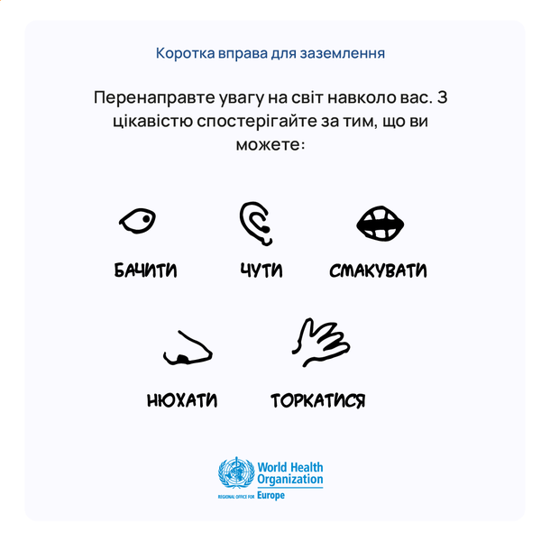
ПСИХОЛОГІЧНА САМОДОПОМОГА
Застосуйте заспокійливе дихання, при якому видих в два рази довше вдиху або мобілізаційне дихання, при якому необхідно затримувати дихання на раз, два, три після вдиху і видиху
Зверніть увагу на дрібні деталі навколо, навіть і добре вам знайомі. Повільно переберіть всі предмети один за одним
Якщо у Вас тремтить тіло, легко струсіться, якщо є можливість, накрийтеся чимось та випийте гарячого чаю

Slide 21
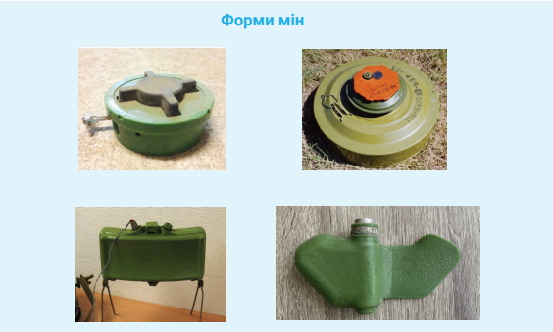
3. Правила дій, якщо виявили потенційно вибухонебезпечний предмет

Slide 22
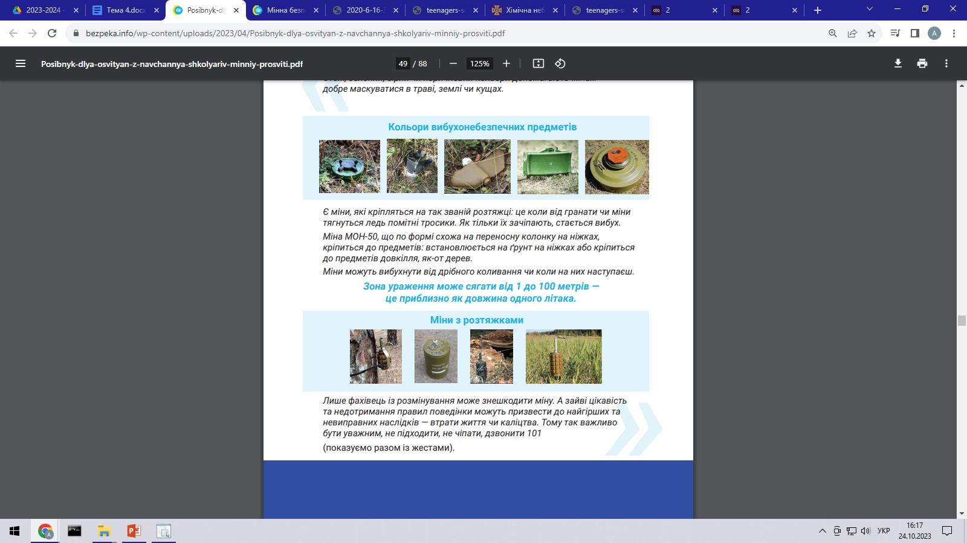

Slide 23
Перегляд відео – урок з мінної безпеки: https://www.youtube.com/watch?v=XAs_uq3T8Ps&t=8s

Slide 24
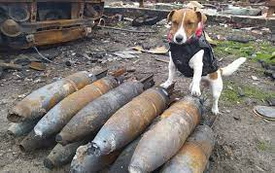
Основні правила
Будь уважним/уважною,
аби вчасно побачити небезпечний предмет.
Не чіпай його.
Не підходь до нього.
Повідом дорослих, людей навколо, телефонуй 101.

Slide 25
Список використаних джерел:
Закон України «Про правовий режим воєнного стану». № 389-VIII від 12.05.2015.
Захист і самопоміч у надзвичайних ситуаціях. / С. І. Осипенко, О. В. Ткач. - Державна служба України з надзвичайних ситуацій. – К., 2019. – 48 с.
https://apps.prometheus.org.ua/learning/course/course-v1:Prometheus+IHWAR101+2022_T2/home
https://bezpeka.info/adults/
https://dovidka.info/u-zoni-bojovyh-dij/#rules
https://dsns.gov.ua/abetka-bezpeki
https://stop-sexting.in.ua/adult/wp-content/uploads/2023/08/Starsha-shkola.pdf
https://stop-sexting.in.ua/adult/wp-content/uploads/2023/08/starsha-shkola-onlayn.pdf
https://wiki.legalaid.gov.ua/index.php/%D0%9F%D1%80%D0%B0%D0%B2%D0%BE%D0%B2%D0%B8%D0%B9_%D1%80%D0%B5%D0%B6%D0%B8%D0%BC_%D0%B2%D0%BE%D1%94%D0%BD%D0%BD%D0%BE%D0%B3%D0%BE_%D1%81%D1%82%D0%B0%D0%BD%D1%83
https://www.unicef.org/ukraine/media/18761/file/teenagers-safety-war-rules.pdf

